Slide 1
Niersteenkliniek: geïntegreerde aanpak niersteenpathologie
Clinique de la lithiase : approche intégrée de la pathologie des calculs
Urology Week
Ann Colson
28.09.2019

Slide 2
Pourquoi vous êtes ici?
Vous avez des patients avez des calculs rénaux?
Vous-même avez des calculs rénaux?
Un membre de votre famille a des calculs rénaux?
Les crises serions plus pénibles que les accouchements?
Il y a une relation entre certains pathologies et certains calculs rénaux?
Vous avez besoin des points d'accréditation?
L'équipe d‘Urologie de la Clinique St-Jean est bien sympa?

Slide 3
15 minutes
Épidémiologie
Pathologie systémique
Lithogenèse
6 classes
Prise en charge médicale de la lithiase rénale

Slide 4
Epidémiologie
pathologie fréquente: incidence au cours de la vie: 5 à 10%
augmenté au cours des dernières décennies: facteurs environnementaux, diététiques, CT scans
diagnostic urologique le plus fréquemment aux Urgences
Le risque de récidive après un premier calcul:
  10 à 20% dans l’année qui suit le passage du premier calcul
  40% à cinq ans
  75% à vingt ans
    --> 50% dans 5-10 ans

Slide 5
The Recurrence of Kidney Stone (ROKS) nomogram can be easily applied in first time symptomatic stone formers.
Andrew D. Rule et al. JASN doi:10.1681/ASN.2013091011

Slide 6
https://qxmd.com/calculate/calculator_3/roks-recurrence-of-kidney-stone-2014

Slide 7
La lithiase rénale: indicateur d’une pathologie systémique
urolithiase
syndrome métabolique, diabète de type 2, maladie cardio-vasculaire, fragilité osseuse, insuffisance rénale chronique
Souvent négligée
maladie systémique

Slide 8
Lithogenèse
  3 éléments doivent être réunis :
une sursaturation urinaire des sels lithogéniques (calcium, oxalate, urate)
un déficit en inhibiteurs urinaires de la lithogenèse (citrate, magnésium, protéine de Tamm-Horsfall)
la rétention du nucléus primaire dans l’arbre urinaire
Notes:
Pour permettre au calcul de croître, un noyau primitif doit être initialement formé et retenu dans l’arbre urinaire, puis servir de matrice à l’agrégation et à la croissance des cristaux puis du calcul.
A la base des calculs d’oxalate de calcium, on attribue aujourd’hui un rôle majeur aux plaques de Randall. Il s’agit de dépôts de phosphate de calcium (apatite) se formant au niveau de l’anse de Henle en regard des papilles rénales. Ces plaques vont croître à travers l’urothélium et pénétrer la cavité pyélique, exposant ainsi leur extrémité libre dans l’espace urinaire. On estime que ces plaques de Randall catalysent l’agrégation cristalline puis la formation des calculs d’oxalate de calcium qui pourront alors se détacher et migrer dans l’arbre urinaire.

Slide 9
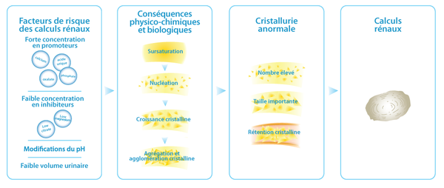
Lithogenèse
Daudon et al. 2012 ; Finlayson 1978

Slide 10
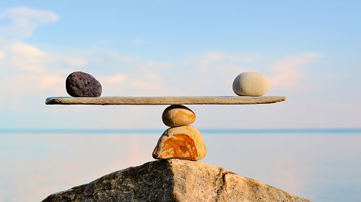
Lithogenèse
Promoteurs: calcium, oxalate, urate, phosphate, ammonium,
Cystine, dihydroxyadenine, xanthine,
médicaments
Inhibiteurs: citrate, pyrophosphate, Magnésium, protéines, GAG, glycoprotéines, zinc

Slide 11
Type de calcul: 6 classes
les plus fréquents sont composés
  d’oxalate de calcium (70 à 90%)
  de phosphate de calcium (10 à 15%)
  d’acide urique (8 à 10%)
  de cystine (1%)
hypercalciurie --> calcul d’oxalate de calcium dihydraté (weddellite)
hyperoxalurie --> calcul d’oxalate de calcium monohydraté (whewellite)

Slide 12
 | Oxalate de calcium |  | Acide urique | Phosphate de calcium | Phosphate ammoniaco-magnésien | Cystine
 | Monohydraté | Dihydraté
Fréquence | 50,10% | 21,70% | 10,80% | 13,60% | 1,30% | 2,60%
Nom cristallin | Whewellite | Weddellite |  | Carbapatite | Struvite
 |  |  |  | Hydroxyapatite
Aspect macroscopique | Brunâtre et lisse | Jaunâtre et spiculé | Jaune chamois, lisse | Crayeux | Jaune | Jaune clair, lisse
Taille | Petite taille | Petite taille | Petite taille | Variable | Variable, coralliforme ++ | Calculs multiples, taille variable, coralliforme bilatéral
pH urinaire | Variable | Variable | Acide | Alcalin | Alcalin | Acide
(normale = 5,8)
Densité UH | 1 200–1 700 | 1 000–1 450 | 350–650 | 1 550–1 950 | 550–950 | 650–850
Aspect radiologique | Opaque | Opaque | Transparent | Très opaque | Modérément opaque | Transparent ou légèrement opaque
Facteurs prédisposants | Sexe masculin |  | Vieillissement |  | Infections à germes uréasiques (Proteus mirabilis…) | Cystinurie : maladie héréditaire autosomale récessive
 |  |  | Goutte
 |  |  | Syndrome métabolique
 |  |  | Syndrome myéloprolifératif
Particularités | Résistant à la LEC |  |  |  |  | Résistant à la LEC
Classses | I | II | III | IVa | IVc | V
Notes:
LEC lithotripsie extracorporelle

Slide 13
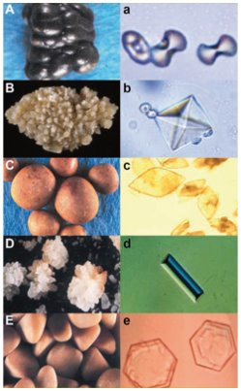
A/a. Oxalate de calcium monohydraté (whewellite) ;
B/b. Oxalate de calcium dihydraté (weddellite) ;
C/c.Acide urique ;
D/d. Phosphate ammoniaco-magnésien (struvite) ;
E/e. Cystine.
Images microscopiques généreusement mises à disposition par le Dr Jean-Daniel Graf, responsable du laboratoire des analyses biologiques des Hôpitaux universitaires de Genève.

Slide 14
Prise en charge: Bilan métabolique
Anamnèse
Examen clinique
Prise de sang
Urine: sédiment, collecte de 24h, cristallurie
Radiologie: CT à blanc
Analyse du calcul (structure cristalline)
suivi
Notes:
Anamnèse:
Age du premier crise
Antécédents famil
Sexe, age
Mode de vie: sports, nutrition + boissons, profession, climate,
Autres problèmes sous-jacentes
Ex clin: obèse, autres maladies,...
Prise de sang: autres maladies
...
CT anatomie, morfologie...
Analyse du calcul:
spectroscopie à infrarouges ou
par diffraction des rayons X

Slide 15
High risk stone formers

Slide 16
 | hommes | femmes
 | C1>C2>AU0>CA | C1>CA>C2>AUO
< 30 ans | C2 | CA ~C1
30 – 80 ans | C1 | C1
> 80 ans | AU0 | AU selon âge
C1: calcium oxalate monohydrate = Whewellite
C2: calcium oxalate dihydratate = wedellite
AU: acide urique
CA: calcium phosphate (carbapathite)

Slide 17
Anamnèse sur les médicaments/suppléments:
Suppléments Vitamine C (↑ oxalurie)
Suppléments Vitamine D (↑ calciurie)
Furosemide (↑ calciurie)
Acetazolamide, Topiramaat (↑ pH urine, ↓ citraturie, ↑ calciurie)
Médicaments qui crystallisent dans les urines: Indinavir, Atazanavir, Acyclovir, Sulfamethoxazol, …
Allopurinol (xanthine stenen)
Laxative (↓ citraturie, dépletion de volume)

Slide 18
Prise en charge: thérapie: Boire?
>2L diurèse par 24h
Toutes les eaux sont bonnes! …. à condition:
  À adapter au type de calculs + à son alimentation.
  Les eaux pétillantes bicarbonatées: en cas de calculs uriques
  l'eau de Vichy: très salée
  Les eaux calciques (Vittel, Perrier, Badoit, Salvetat, Courmayeur, Contrexéville, Hépar....): pour les personnes qui consomment peu de produits laitiers.
    (recommandation 800 à 1000 mg de calcium par jour)
  Les eaux pauvres en calcium (Volvic, Evian...): pour ceux qui ont leurs apports en calcium satisfaits par les laitages.
https://www.urologie-sante.fr/fileadmin/medias/afu/communiques/2015-12-07_calculs-urinaires.pdf

Slide 19
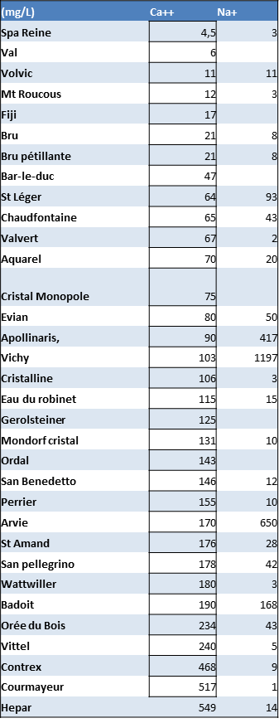


Slide 20
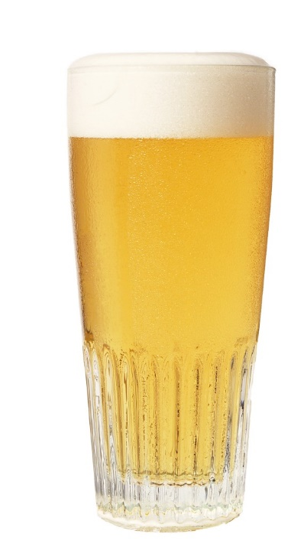


À éviter
oxalates
Acide urique
oxalates

Slide 21
Indications à référer un patient à une consultation spécialisée pour la lithiase rénale
Deux épisodes de colique néphrétique ou plus
Episode inaugural de colique néphrétique avec au moins un des facteurs de risque suivants :
– Episode inaugural à l’âge de < 25 ans
– Anamnèse familiale positive pour la néphrolithiase
– Calcul à composition autre qu’oxalate de calcium dihydraté
– Charge lithiasique résiduelle ≥ 3 mois après traitement
– Calculs multiples (notamment bilatéraux) ou néphrocalcinose
– Infection chronique de l’arbre urinaire
– Maladie de système (sarcoïdose, syndrome de Sjögren, etc.)
– Maladies gastro-intestinales (chirurgie bariatrique de type bypass, maladies inflammatoires, malabsorption, etc.)
– Insuffisance rénale chronique (eGFR < 60 ml/min)
– Rein unique
– Status post-transplantation rénale
– Syndrome métabolique, diabète, goutte
– Ostéoporose
– Grossesse
– Professions à risque (pilote, grutier, chef de cuisine, chauffeur de taxi, etc.)

Slide 22






Patient ayant présenté une 1ère crise et demandeur de suivi préventif
Itinéraire clinique
Patient ayant présenté 2 crises et sorti de la phase aiguë
Urologie, Radiologie, Labo, Diététiciennes, Urgences, Néphrologie
Voies d’entrée du patient lithiase chronique
Urologie
Néphrologie
Urgences
Prise de RDV en néphrologie via les secrétariats
Urgences
Néphrologie
Urologie
Le secrétariat explique la procédure qui devra être suivie pour la collecte des urines de 24h.
Un RDV est fixé en néphrologie à 6-8 semaines.
Le patient passe au secrétariat d’urologie ou de néphrologie pour emporter les bidons de collecte des urines ainsi que les différents documents :
Demande labo (sang & urines)
Etiquettes
Feuille d’instructions
Documentation
Une seule crise + labo normal
Le patient sort de l’itinéraire, il sera revu en urologie en cas de colique néphrétique (trajet aigu)
Une seule crise + collecte d’urines < 2,5 L
Le patient doit boire davantage, il ne sera revu qu’en cas de crise
Le patient effectue un suivi diététique de une ou plusieurs séances selon son choix
2 crises + collecte d’urines < 2,5 L
Le patient doit boire davantage et sera revu à 6 mois (après labo de contrôle)
Collecte d’urines < 2,5 L ou résultats anormaux
Le néphrologue décide des étapes à réitérer
4 mois
2 mois
LABO
RDV A 6 SEMAINES
Chez le néphrologue
Prescription diète avec ou sans médicaments selon résultats
Le secrétariat de néphrologie programme les RDV de suivi
et remet les documents /pots nécessaires au patient
Le patient refait un LABO de contrôle
6 semaines avant son RDV de CTRL chez le néphrologue
RDV de CTRL à
6 mois chez le néphrologue
Collecte d’urines > 2,5 L et résultats normaux
Si le patient présente un BMI ≥30, il est en outre orienté vers la clinique de l’obésité pour prise en charge pluridisciplinaire
Prise en charge de la lithiase chronique

Slide 23
Notre consultation de lithiase
Entre 11/2018 - 9/2019:
138 patients
Age: 25-85, moyen 51
99 hommes (71%)

Slide 24
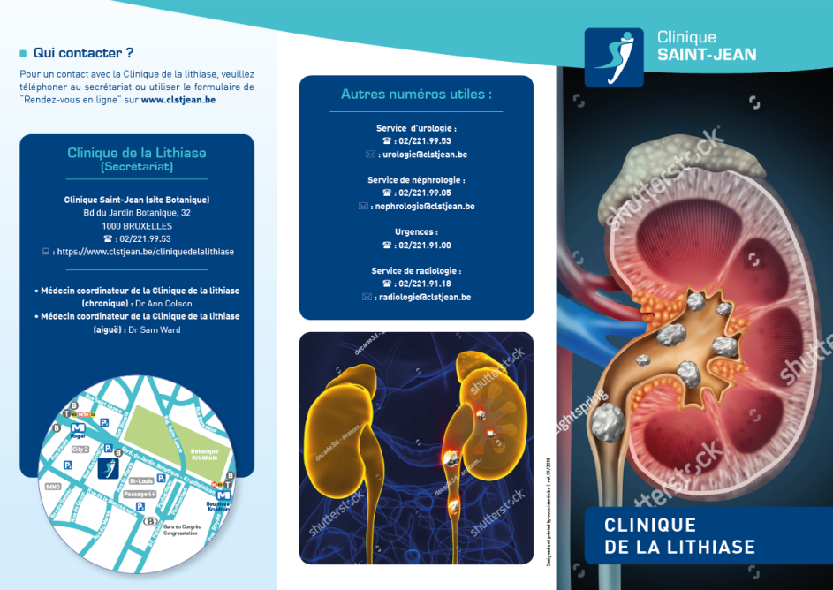
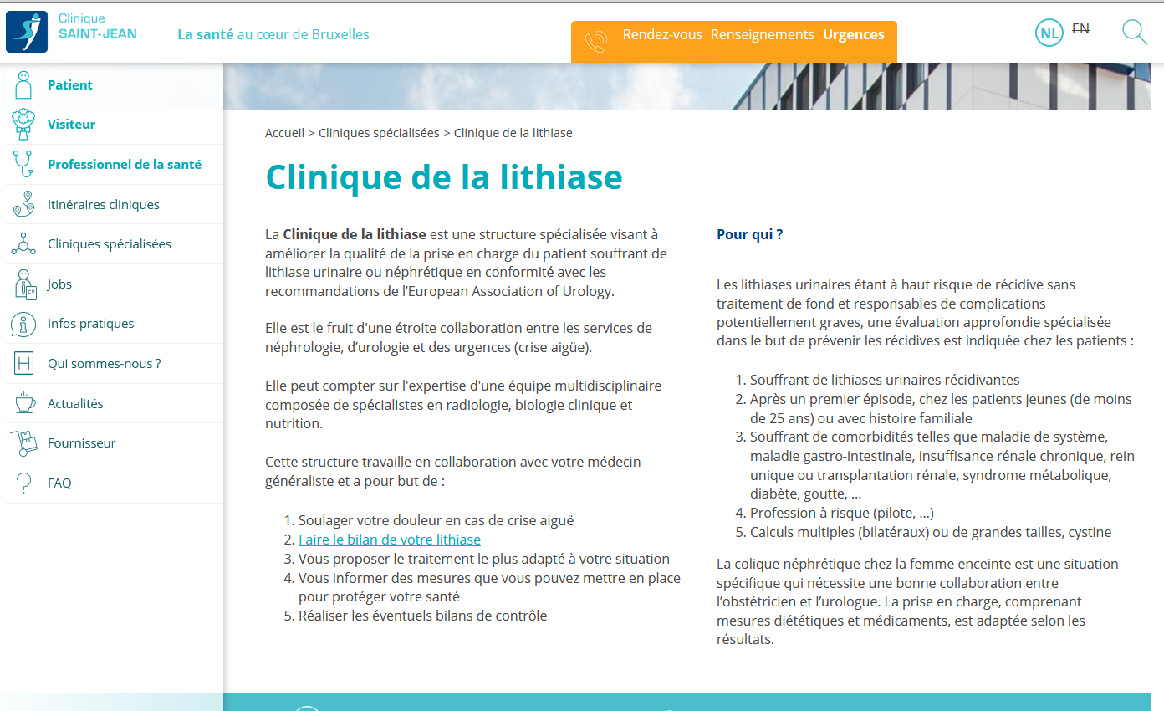
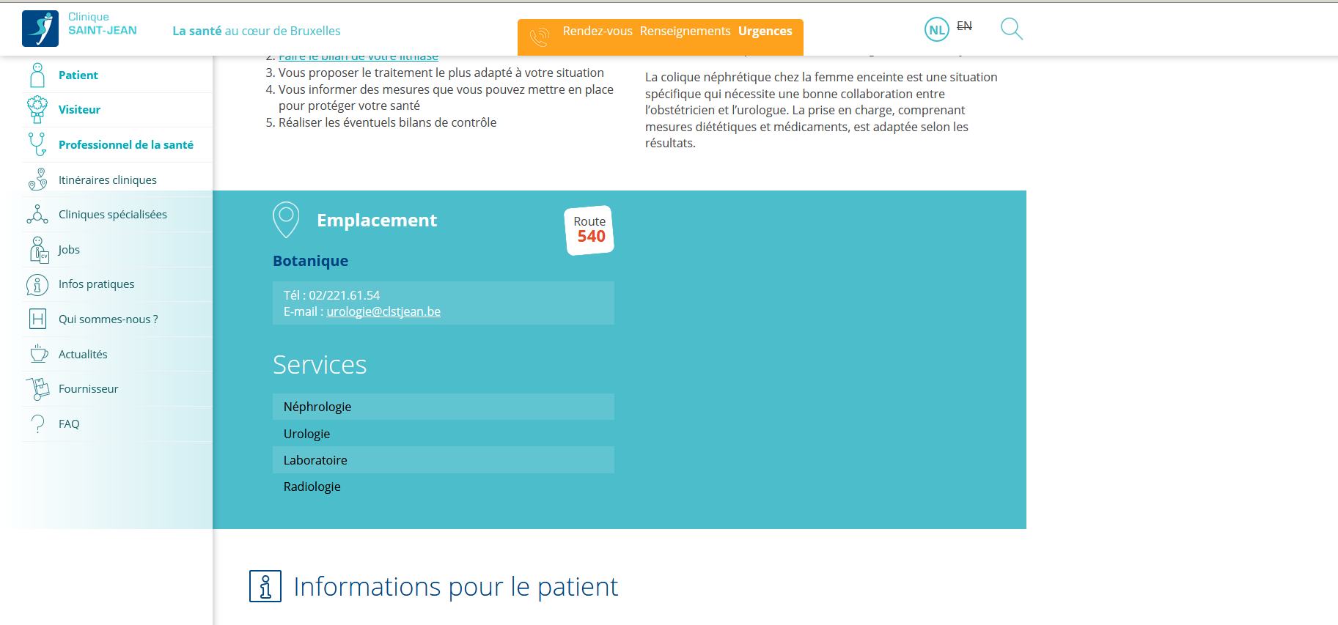
www.clstjean.be
www.klstjan.be

Slide 25
Crise aiguë → Urgences
Service d’Urgences: diagnostique + Anti-douleurs:
AINS (Taradyl IV/ diclofenac PO)
Paracetamol IV
Contramal IV + Litican IV
Dipidolor IM/ oxynorm PO
Médicament ‘Rescue’ au retour à domicile
score douleur (VAS) pendant hospitalisation

Slide 26
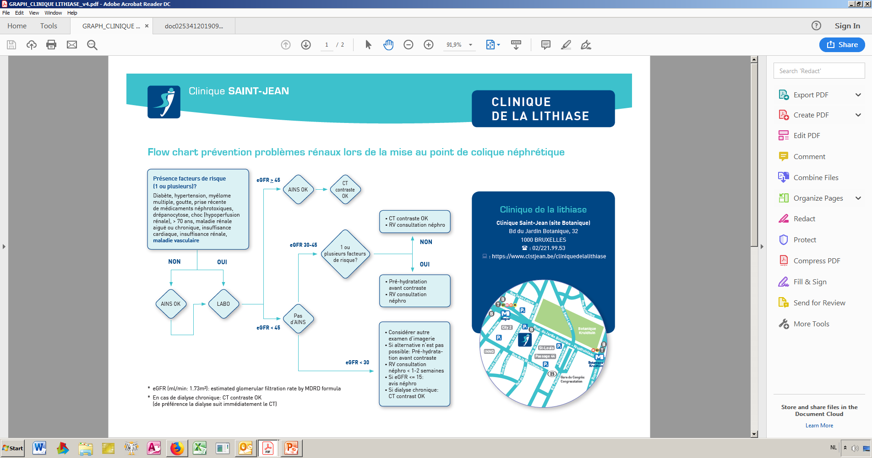

Slide 27

Questions?
acolson@clstjean.be

Slide 28

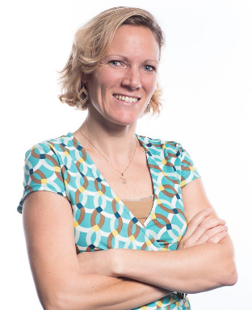

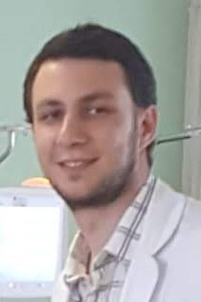
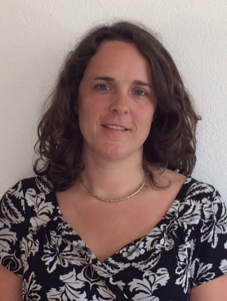
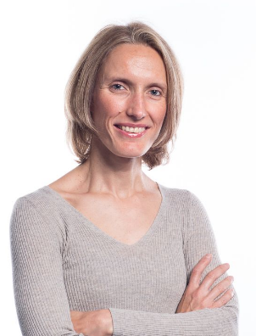


Équipe Néphrologie
Dr. E. Papakrivopoulou
Dr. A. Colson
Dr. A. Derwa
Dr. T. De Weerdt
Chef de service Néphrologie
Dr. T. Keersmaekers
Dr. L. Kubasiewicz
Dr. J. Vanparys
Dr. Assistent(e)

Slide 29
https://uroweb.org/guideline/urolithiasis/
https://qxmd.com/calculate/calculator_3/roks-recurrence-of-kidney-stone-2014
https://www.hydrationforhealth.com/fr/sciences-de-lhydratation/laboratoire-dhydratation/hydratation-et-lithiase/
https://www.urofrance.org/base-bibliographique/epidemiologie-des-lithiases-urinaires
EAU 2018 guidelines urolithiasis

